Slide 1
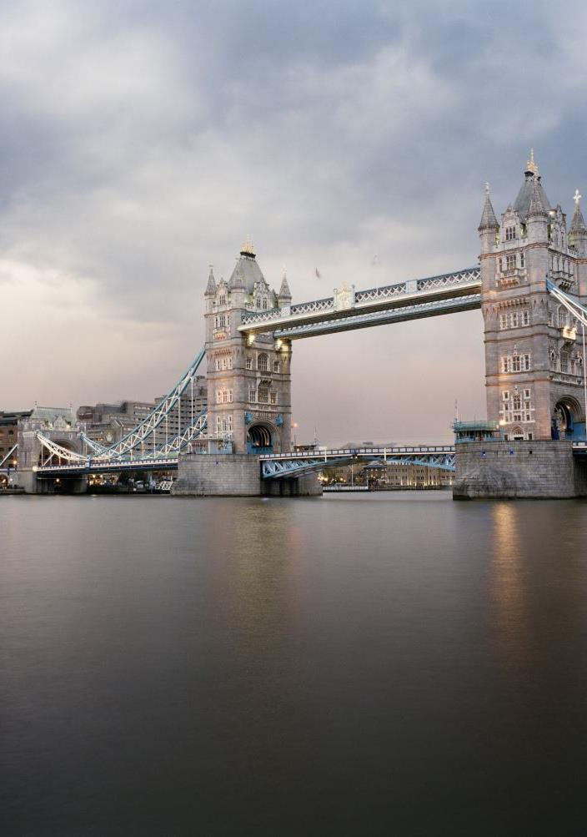
Londýn
Daniela Martonová & Edita Jandorová

Slide 2
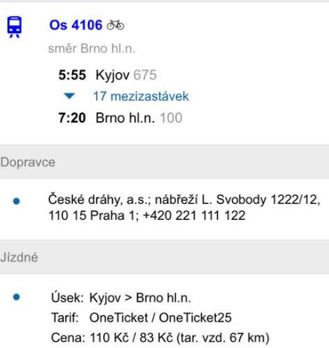
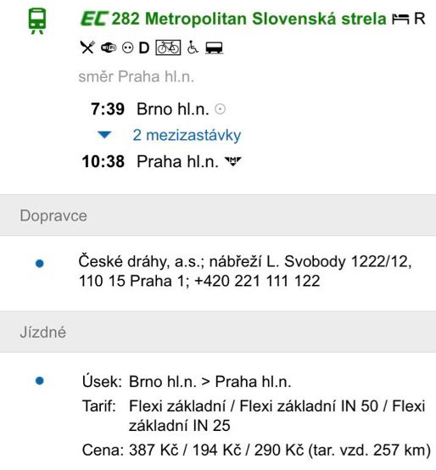
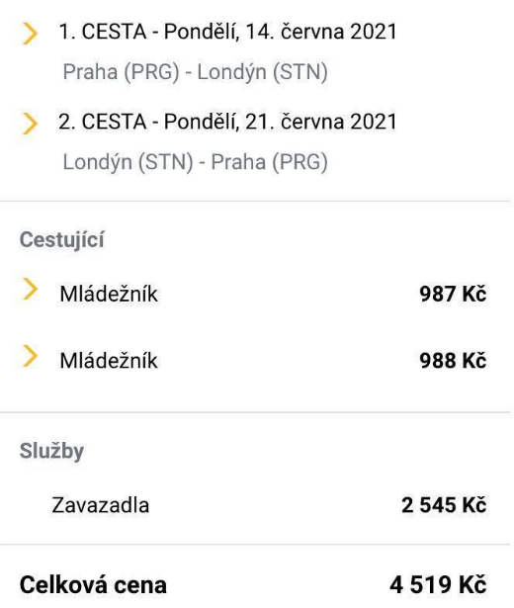
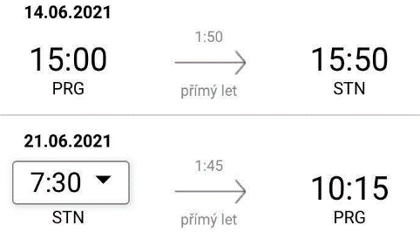
Doprava - tam
Cesta na letiště
Let

Slide 3
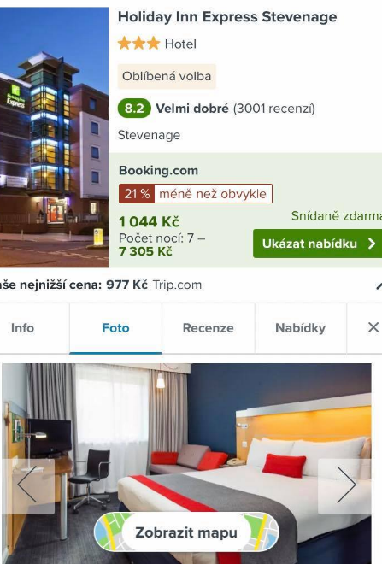
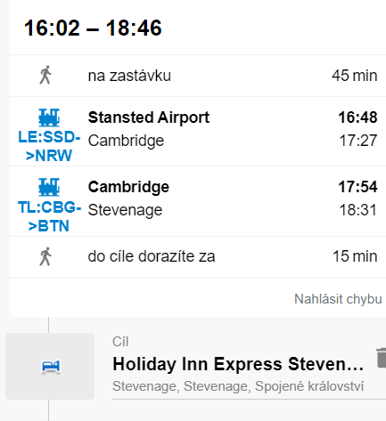
Ubytování
Doprava z letiště na hotel
hotel

Slide 4
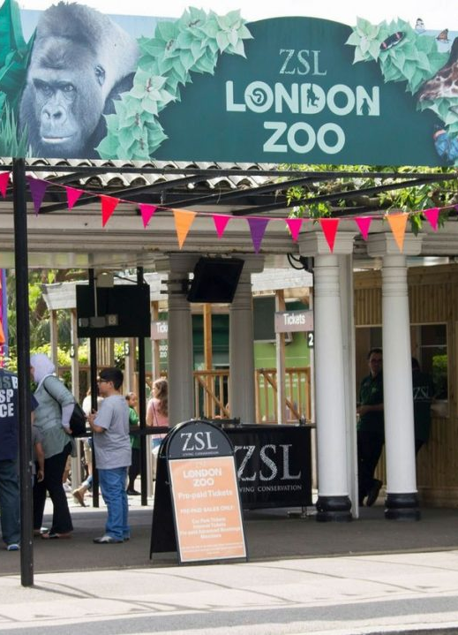
úterý
Londýnská zoologická zahrada
9.33 Z hotelu na metro Stevenage, výstup-Finsbury Park
9.45 zastávka Finsbury Park autobusem do Camden Town Station
10.16 London Zoo
Vstupenky pro dva cca 1000 Kč
Oběd - restaurace v areálu zoo- cca 600 Kč
17.01 metrem z Camden Town do King's Cross St. Pancras
17.12 metrem z King's Cross, výstup na Stevenage
17.41 hotel

Slide 5
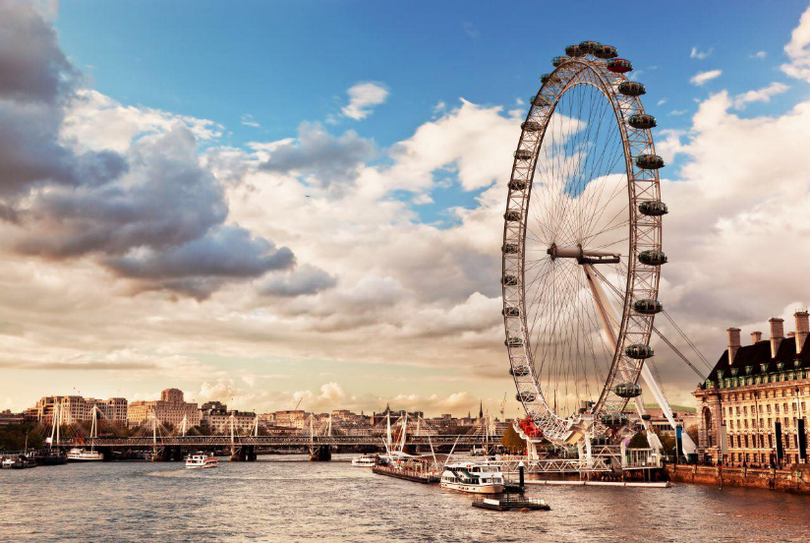
streda
London eye
9.13 metrem ze Stevenage do City Thameslink
9.56 autobusem z City Thameslink do County Hall
10.13 London eye
11.00 - 11.30 London eye cca 1900 kč
Oběd v restauraci La Cucina di Mamma cca 300 kč
13.00 Londýnské akvárium - 2600kč
Autobusem + metrem, 17.35 hotel

Slide 6
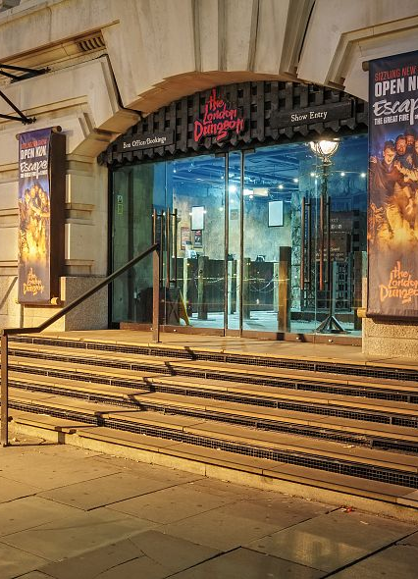
Ctvrtek
London Dungeon (Strašidelný dům)
9.13 metrem , 10.14 London Dungeon
10-16.00 London Dungeon, 1400 kč
16.16 metrem, 17.05 hotel

Slide 7
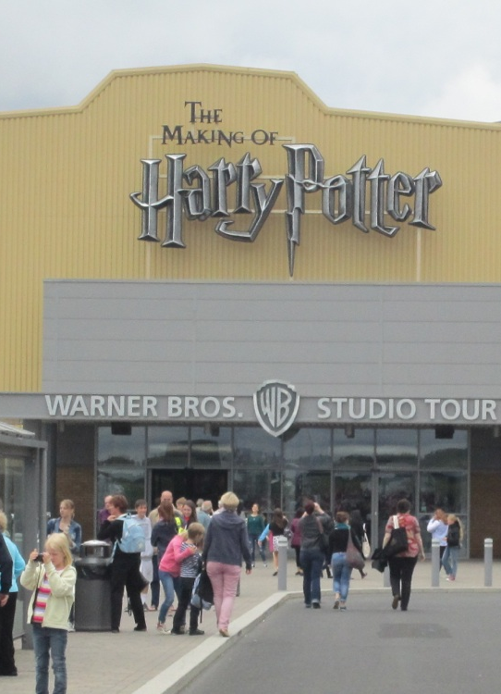
Pátek
Harry Potter Studio
7.17 metrem, Warner Bros. Studio 9.00
9.30 Harry Potter Studio – 2500 Kč
18.20 autobus, 19.50 hotel

Slide 8
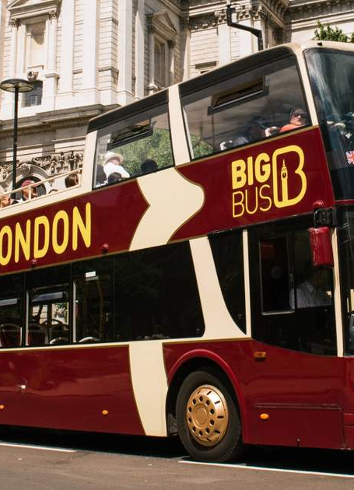
Víkend
Big Bus Open-Top Hop-on, Hop-off Sightseeing Tour
7.51 metrem, 8.36 Buckinghamský palác
9.00 začátek, 16.00 konec(neděle) – cca 1900 kč
16.22 metro, 17.05 hotel

Slide 9
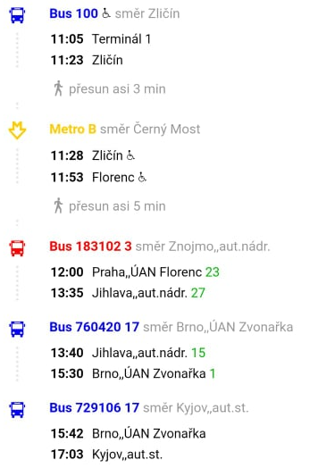
Pondelí
CESTA ZPĚT
0.08 metro, 3.55 STN letiště
7.30 odlet, 10.15 Praha
CENA
Celkem 25 000

